Slide 1


Estudio #37
La Incomparable Invitación
15 de septiembre de 2015
(Isaías capítulos 54 y 55)
Unidad 12: Las Incomparables Buenas Nuevas
La Biblia Libro por Libro, CBP®
Iglesia Bíblica Bautista de Aguadilla

Slide 2
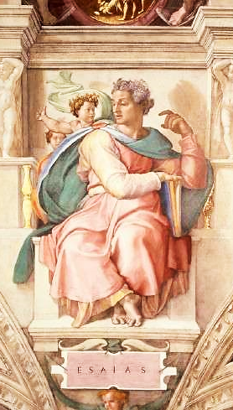
Unidad 9: El Dios incomparable prepara el camino
Dios acusa a su pueblo
Dios llama a su profeta
Dios da esperanza a su pueblo
Unidad 10: El Dios incomparable y su pueblo escogido
Sufrimiento y juicio
La debilidad del hombre y el poder de Dios
El gozo de los redimidos
Unidad 11: El Dios incomparable consuela a su pueblo
Consolación y renovación
El invencible amor de Dios
Restauración y misión
Unidad 12: Las incomparables buenas nuevas
Buenas nuevas de perdón
La incomparable invitación
Le religión verdadera
Buenas nuevas de gran gozo
EL Expositor Bíblico: La Biblia Libro
por Libro, Vol. 6.

Slide 3

Contexto
Isaías 54 y 55
Texto básico
Isaías 55.1-13

Slide 4

Versículo Clave:
“Buscad a Jehová mientras puede ser hallado, llamadle en tanto que está cercano. Deje el impío su camino, y el hombre inicuo sus pensamientos, y vuélvase a Jehová, el cual tendrá de él misericordia, y al Dios nuestro, el cual será amplio en perdonar.”
(Isaías 55.6–7, RVR60)

Slide 5

Verdad Central
La invitación de Dios es para todos los que, reconociendo sus necesidades espirituales, se vuelven a Él y aceptan voluntariamente el don que Él les ofrece: eterna salvación a través de su Siervo Sufriente y entrada a su pacto eterno.

Slide 6
Bosquejo de Estudio
La generosidad de Dios
  Isaías 55.1-5
Invitación al arrepentimiento
  Isaías 55.6-9
La palabra eficaz
  Isaías 55.10-11
Un regreso gozoso
  Isaías 55.12-13

Slide 7
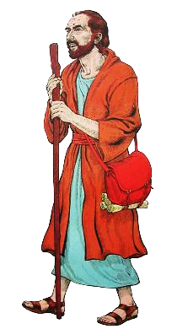
Trasfondo Histórico
Los capítulos 54 y 55 forman la conclusión de la segunda parte del libro de Isaías.

Slide 8
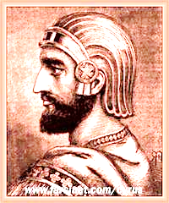
Trasfondo Histórico
Ciro el Grande, Emperador de Persia, había conquistado a Babilonia.
Estamos en el año 540 a.c.

Slide 9
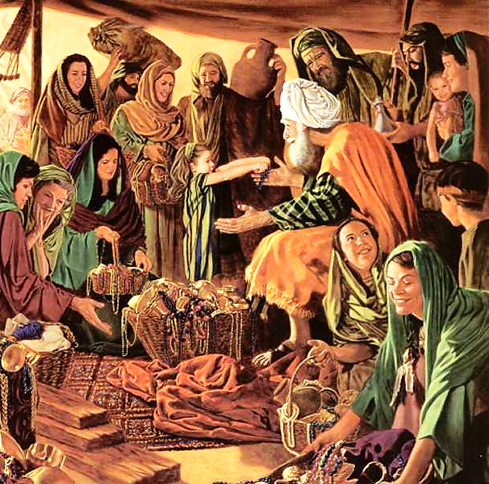
Trasfondo Histórico
El cautiverio de Babilonia no era del todo duro para los judíos.
Vivían en colonias.
  Algunos compraron propiedades.
  Algunos abrieron negocios.
  Y hasta tuvieron cuentas bancarias.

Slide 10
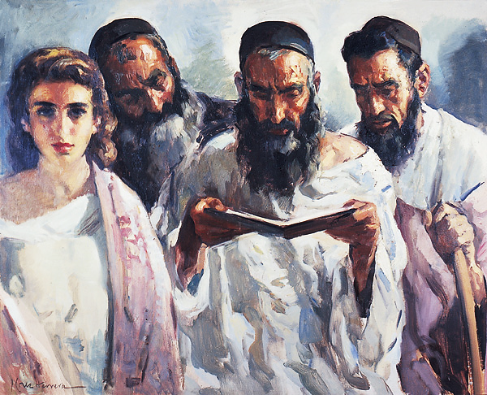
Trasfondo Histórico
Por eso cuenta Josefo (un historiador del siglo 1) que muchos de ellos no estaban dispuestos a dejar sus posesiones.

Slide 11
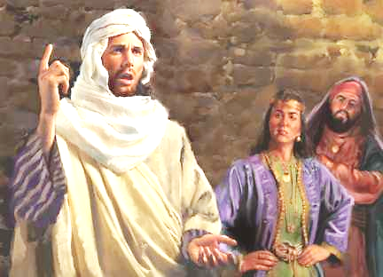
Trasfondo Histórico
Para contrarrestar esta tendencia el profeta les habla de la protección de Dios en el viaje y les hace una invitación muy especial a seguir al Señor.

Slide 12
La generosidad de Dios
Isaías 55.1-5

Slide 13
La generosidad de Dios
Isaías 55.1-5
“A todos los sedientos: Venid a las aguas; y los que no tienen dinero, venid, comprad y comed. Venid, comprad sin dinero y sin precio, vino y leche. ¿Por qué gastáis el dinero en lo que no es pan, y vuestro trabajo en lo que no sacia? Oídme atentamente, y comed del bien, y se deleitará vuestra alma con grosura. Inclinad vuestro oído, y venid a mí; oíd, y vivirá vuestra alma; y haré con vosotros pacto eterno, las misericordias firmes a David…”

Slide 14
La generosidad de Dios
Isaías 55.1-5
“…He aquí que yo lo di por testigo a los pueblos, por jefe y por maestro a las naciones. He aquí, llamarás a gente que no conociste, y gentes que no te conocieron correrán a ti, por causa de Jehová tu Dios, y del Santo de Israel que te ha honrado.”
(Isaías 55.1–5, RVR60)

Slide 15

La generosidad de Dios
Isaías 55.1-5
55:1 El Espíritu de Dios envía una invitación evangelística a Israel para que vuelva, y al mismo tiempo invita a todos en todo lugar al banquete del evangelio.
Todo lo necesario es tener conciencia de necesidad (sed).

Slide 16
La generosidad de Dios
Isaías 55.1-5
Las bendiciones son las aguas del Espíritu Santo, el vino del gozo, y la leche de la buena Palabra de Dios.
Son el don gratuito de la gracia, sin dinero y sin precio.

Slide 17
La generosidad de Dios
Isaías 55.1-5
55:2–5 En su alejamiento de Dios, Israel ha malgastado su energía y recursos.
La verdadera satisfacción y deleite duradero se encuentran sólo en el Señor.

Slide 18
La generosidad de Dios
Isaías 55.1-5
Si Israel se vuelve al Señor, recibirá las misericordias firmes prometidas a David en el pacto eterno (Salmo 89:3–4, 28–29).

Slide 19
La generosidad de Dios
Isaías 55.1-5
Estas bendiciones se cumplen en el Señor Jesucristo y Su reinado glorioso.
Las naciones gentiles también tendrán parte en los beneficios del reino, y habrá relaciones amistosas entre Israel y las naciones.

Slide 20
Invitación al arrepentimiento
Isaías 55.6-9

Slide 21
Invitación al arrepentimiento
Isaías 55.6-9
“Buscad a Jehová mientras puede ser hallado, llamadle en tanto que está cercano. Deje el impío su camino, y el hombre inicuo sus pensamientos, y vuélvase a Jehová, el cual tendrá de él misericordia, y al Dios nuestro, el cual será amplio en perdonar. Porque mis pensamientos no son vuestros pensamientos, ni vuestros caminos mis caminos, dijo Jehová. Como son más altos los cielos que la tierra, así son mis caminos más altos que vuestros caminos, y mis pensamientos más que vuestros pensamientos.” (Isaías 55.6–9, RVR60)

Slide 22

Invitación al arrepentimiento
Isaías 55.6-9
55:6–7 La senda de bendición yace en buscar a Jehová y dejar el pecado.
Aquellos que se vuelvan al Señor de esta manera hallarán que Él rebosa de misericordia y perdón.

Slide 23
Invitación al arrepentimiento
Isaías 55.6-9
55:8–9 Los hombres no deben juzgar a Jehová con sus propios caminos y pensamientos.
Él piensa y actúa de maneras que trascienden a todo lo que el hombre pudiera imaginar jamás.

Slide 24
Invitación al arrepentimiento
Isaías 55.6-9
No hay mayor ejemplo de esto que el plan de salvación del evangelio, que viene todo de la gracia de Dios y no deja lugar para el esfuerzo personal.

Slide 25
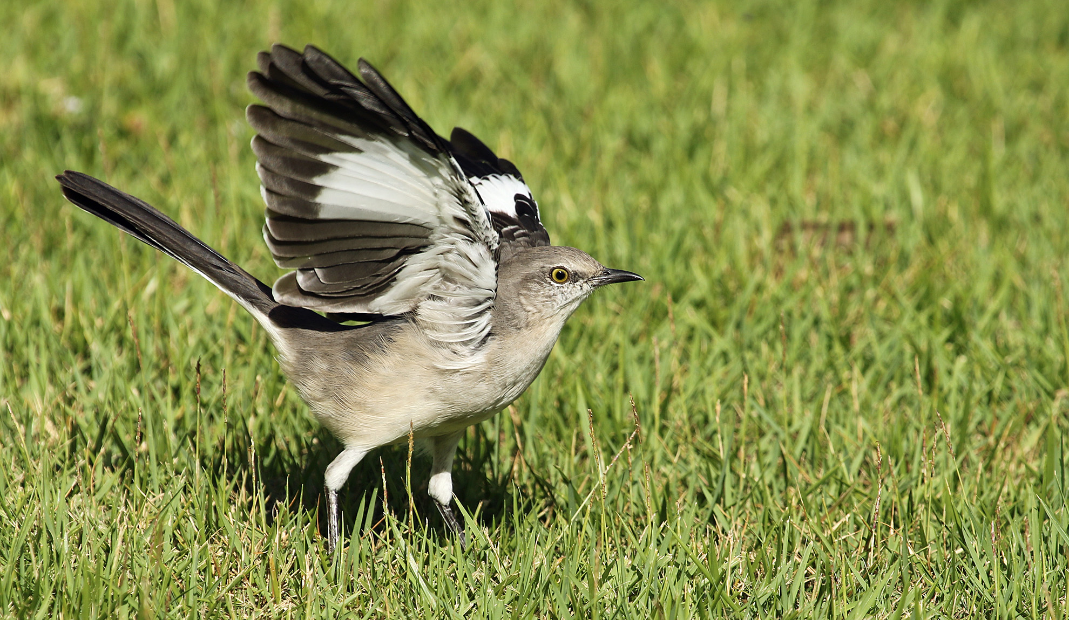
La palabra eficaz
Isaías 55.10-11

Slide 26
La palabra eficaz
Isaías 55.10-11
“Porque como desciende de los cielos la lluvia y la nieve, y no vuelve allá, sino que riega la tierra, y la hace germinar y producir, y da semilla al que siembra, y pan al que come, así será mi palabra que sale de mi boca; no volverá a mí vacía, sino que hará lo que yo quiero, y será prosperada en aquello para que la envié.”
(Isaías 55.10–11, RVR60)

Slide 27
La palabra eficaz
Isaías 55.10-11
55:10–11 La palabra de Dios es tan irresistible y eficaz como la lluvia y la nieve.
Ni siquiera todos los ejércitos del mundo unidos pueden detenerlas, y Su Palabra cumple Sus propósitos.

Slide 28
La palabra eficaz
Isaías 55.10-11
La Palabra de Dios nunca fracasa en conseguir sus objetivos:

Slide 29
La palabra eficaz
Isaías 55.10-11
«Así será mi palabra que sale de mi boca; no volverá a mí vacía, sino que hará lo que yo quiero, y será prosperada en aquello para que la envié».

Slide 30

Un regreso gozoso
Isaías 55.12-13

Slide 31
Un regreso gozoso
Isaías 55.12-13
“Porque con alegría saldréis, y con paz seréis vueltos; los montes y los collados levantarán canción delante de vosotros, y todos los árboles del campo darán palmadas de aplauso. En lugar de la zarza crecerá ciprés, y en lugar de la ortiga crecerá arrayán; y será a Jehová por nombre, por señal eterna que nunca será raída.”
(Isaías 55.12–13, RVR60)

Slide 32
Un regreso gozoso
Isaías 55.12-13
55:12–13 Aquellos que buscan al Señor saldrán de la tierra de cautiverio con alegría, y viajarán a sus hogares con paz.
Toda la naturaleza se gozará en su liberación.
La tierra será liberada de la maldición, lo cual resultará en abundancia de fruto.

Slide 33
Un regreso gozoso
Isaías 55.12-13
En lugar de la zarza y la ortiga, crecerá el cipreses y el arrayán.
Todas las demás bendiciones mileniales traerán renombre a Jehová y serán por señal eterna de Su gracia y de su bondad.

Slide 34

Aplicaciones
Sólo Dios puede satisfacer las necesidades más profundas del ser humano.
  Su invitación es a la salvación y a una vida de obediencia a Él.
  Esta relación con el Señor dará paz y descanso al creyente fiel y encontrará así la vida abundante y de verdadero significado.

Slide 35
Aplicaciones
El día de la salvación y redención se ha acercado y el momento de obedecer y seguir a Dios ha llegado.
  Hay urgencia en la invitación.
  Debemos compartirla con la personas que todavía no la hayan aceptado.
  Para los que han dejado de obedecer y seguir al Señor, hay que pedirles que vuelvan al Señor; Él tendrá misericordia de ellos porque es amplio en perdonar.

Slide 36
Aplicaciones
Dios entra en pacto con nosotros al recibir su invitación y dejar nuestro pecado.
  Él cumple el pacto por medio de su misericordia en nuestras vidas.
  Lo que se espera de nosotros es nuestra lealtad incondicional, siendo un testimonio a todos los que nos rodean por medio de nuestras acciones y nuestras palabras.

Slide 37
Aplicaciones
Dios es siempre fiel a sus promesas y su Palabra siempre se cumple.
  Nuestro Dios hace promesas y las cumple.
  Su obrar en nuestra vida hará que se cumpla el propósito por el cual nos creó.
  Hay que buscarle, escucharle y seguirle con fidelidad.

Slide 38
Bibliografía
Carson, D., France, R., Motyer, J., & Wenham, G. (2000, c1999). Nuevo comentario Bíblico : Siglo veintiuno (electronic ed.) (Isaías 1-5). Miami: Sociedades Bı́blicas Unidas.
Douglas, J.D. Nuevo Diccionario Bíblico : Primera Edición. Miami: Sociedades Bíblicas Unidas, 2000.
LBLA Mapas, electronic ed. La Habra, CA: Foundation Publications, Inc., 2000.
Lockward, Alfonso. Nuevo Diccionario De La Biblia. Miami: Editorial Unilit, 2003.
Mapas De La Biblia Caribe, electronic ed. Nashville: Editorial Caribe, 2000, c1998.
Martínez, Mario, et al, eds. El Expositor Bíblico: La Biblia, Libro por Libro, Maestros de jóvenes y Adultos, Volumen 6, 5nta Ed. El Paso, Texas: Casa Bautista de Publicaciones, 2007, c1995.
Nelson, Wilton M. y Juan Rojas Mayo, Nelson Nuevo Diccionario Ilustrado De La Biblia, electronic ed. Nashville: Editorial Caribe, 2000, c1998.
Vine, W.E. Vine Diccionario Expositivo De Palabras Del Antiguo Y Del Nuevo Testamento Exhaustivo, electronic ed. Nashville: Editorial Caribe, 2000, c1999.
Walvoord, John F., y Roy B. Zuck. El conocimiento bíblico, un comentario expositivo: Antiguo Testamento, Puebla, México: Ediciones Las Américas, A.C., 1999. Print.
Carro, D., Poe, J. T., Zorzoli, R. O., & Editorial Mundo Hispano (El Paso, T. (1993-). Comentario bı́blico mundo hispano Isaías (1. ed.) (26). El Paso, TX: Editorial Mundo Hispano.
Wiersbe, W. W. (1995). Bosquejos expositivos de la Biblia: Antiguo y Nuevo Testamento (electronic ed.). Nashville: Editorial Caribe.
MacDonald, W. (2004). Comentario Bíblico de William MacDonald: Antiguo Testamento y Nuevo Testamento (46). Viladecavalls (Barcelona), España: Editorial CLIE. φ
Gillis, C. (1991). El Antiguo Testamento: Un Comentario Sobre Su Historia y Literatura, Tomos I-V (x 14.21). El Paso, TX: Casa Bautista De Publicaciones.
Bartley, James et al. Comentario bı́blico mundo hispano: Isaías. 1. ed. El Paso, TX: Editorial Mundo Hispano, 2004. Print.
Cevallos, Juan Carlos. Comentario Bφblico Mundo Hispano: Juan Carlos Cevallos y Rubén O Zorzoli.; editores generales, Juan Carlos Cevallos y Rubén O Zorzoli. El Paso, TX: Editorial Mundo Hispano, 2005. Print.
Hoff, Pablo. Libros poéticos: Poesía y sabiduría de Israel. Miami, FL: Editorial Vida, 1998. Print.
38
Notes:
38

Slide 39

Próximo Estudio
“La Religión Verdadera”
(Isaías 56 a 59)
22 de septiembre de 2015
La Biblia Libro por Libro, CBP®
Iglesia Bíblica Bautista de Aguadilla

Slide 40


